Slide 1
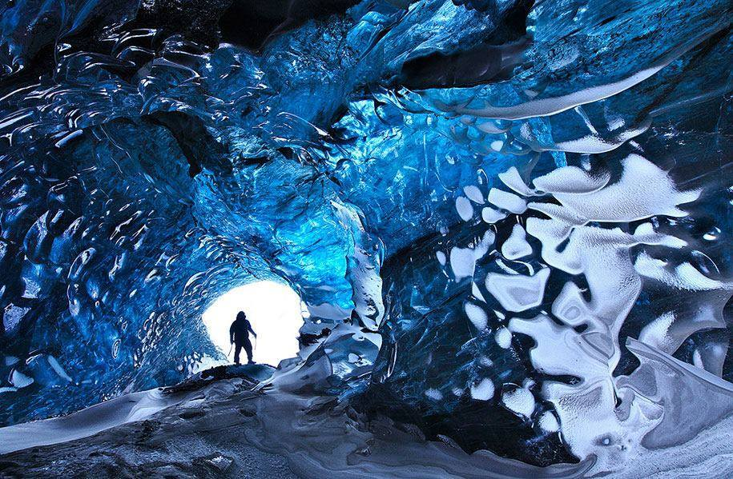

Vagando
Por El Mundo…
eaglenest8@hotmail.com
Frio,
Hielo y Nieve
____________________

Slide 2


Vagando
Por El Mundo…
eaglenest8@hotmail.com
Frio,
Hielo y Nieve
____________________

Slide 3
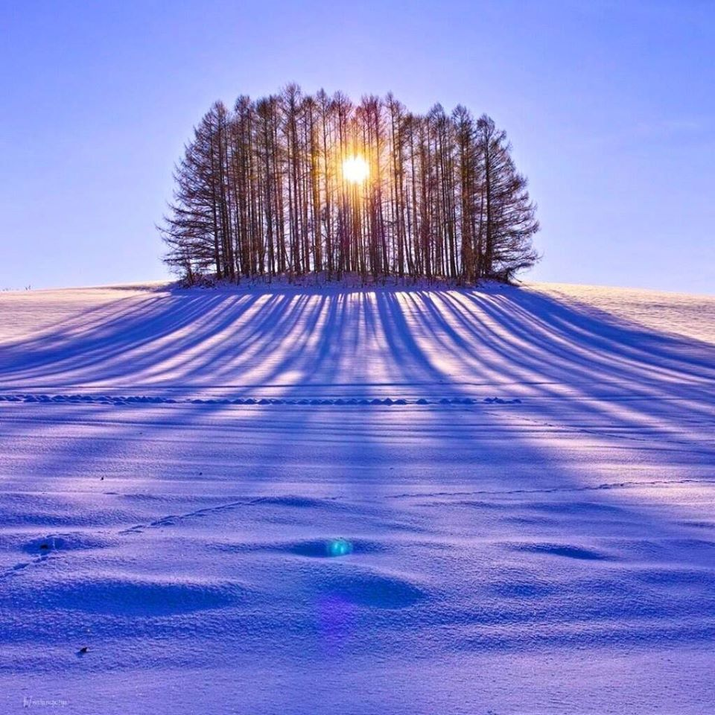
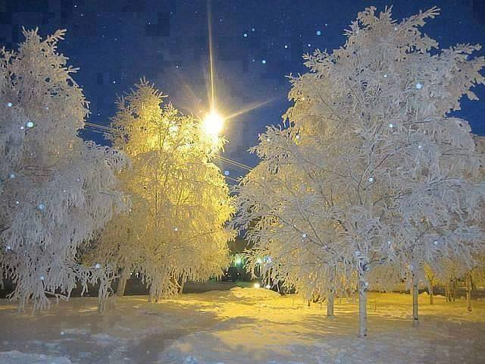
El día que tú no ardas de amor, muchos morirán de frío

Slide 4
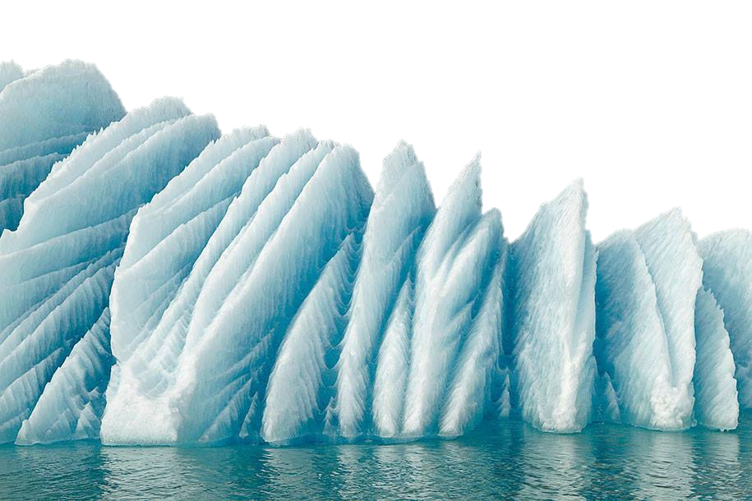
Mi amiga, mi dulce amiga,
aquella que me amaba,
me dice que ha dejado de quererme…
No recuerdo un invierno tan frío como éste

Slide 5
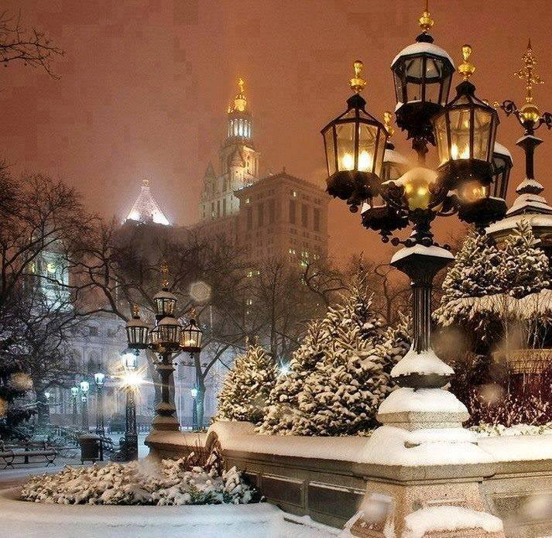
Hay momentos de frío en los que estrangulas palomas y te calientas con sus alas

Slide 6
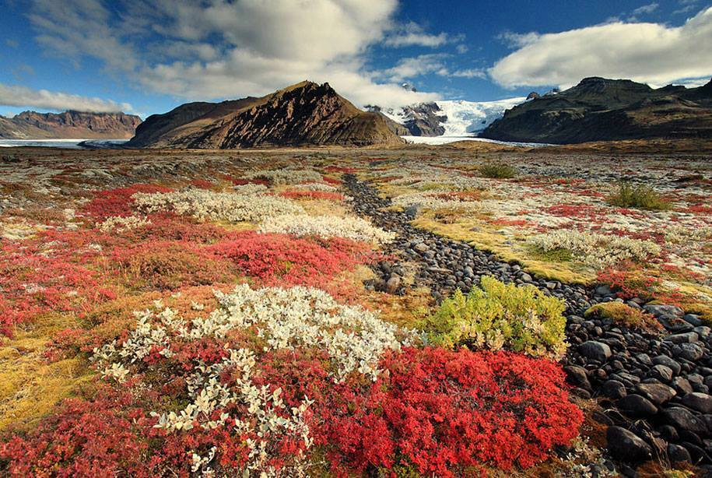
Nada había tan frío
ni tan muerto
como su corazón.

Slide 7
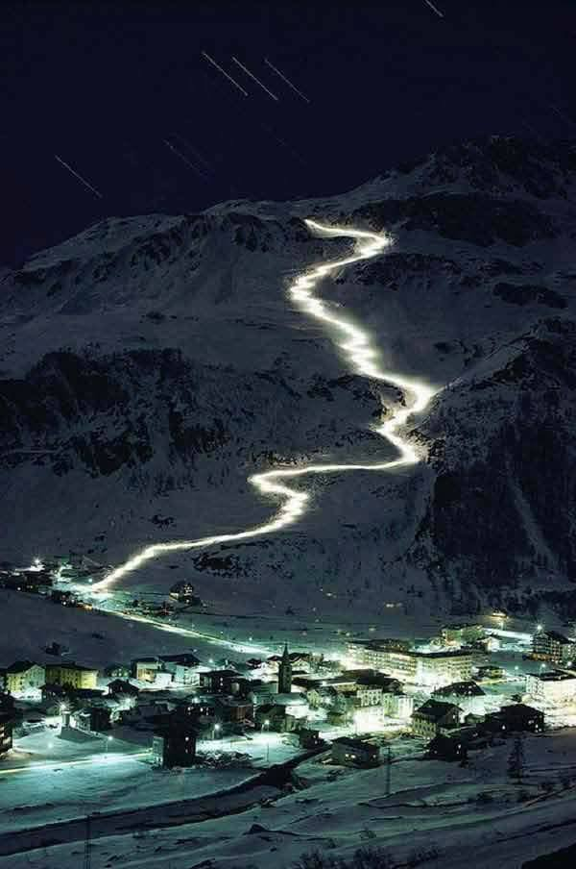
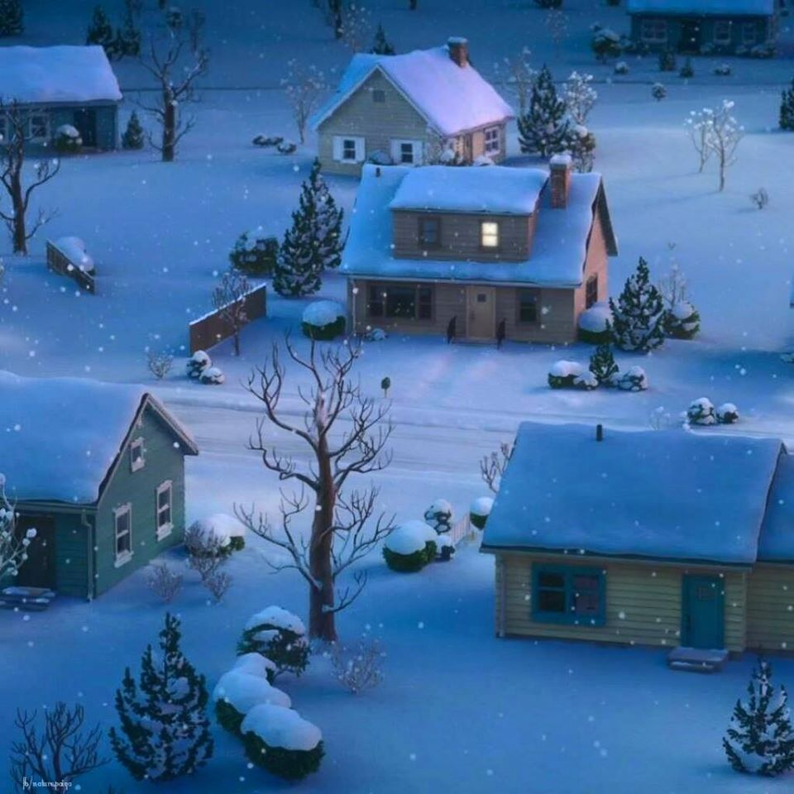
Siempre sentía demasiado frío por fuera,
y demasiado vacío por dentro

Slide 8
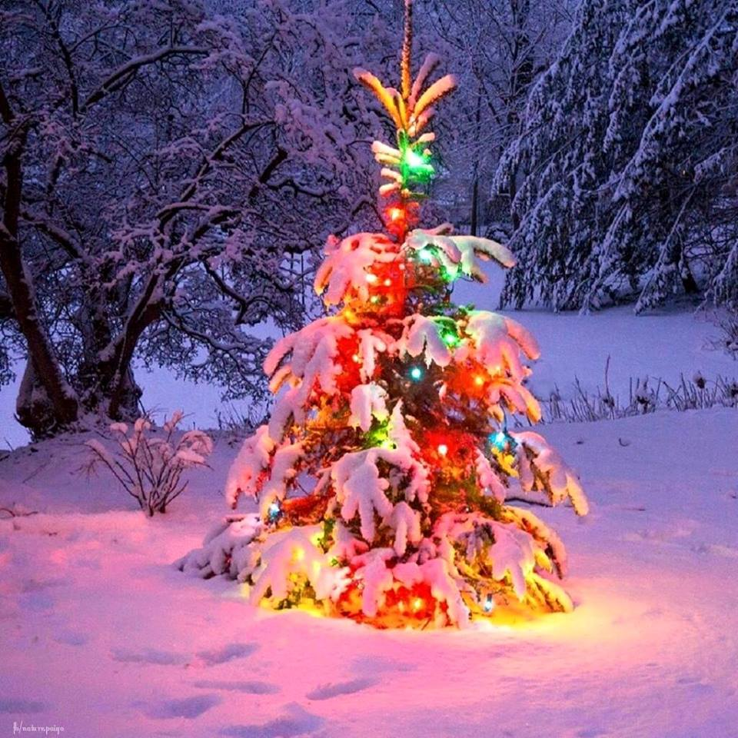
Fatiga de estar vivo, de estar muerto, con frío en vez de sangre,
con frío que sonríe insinuando por las aceras apagadas

Slide 9
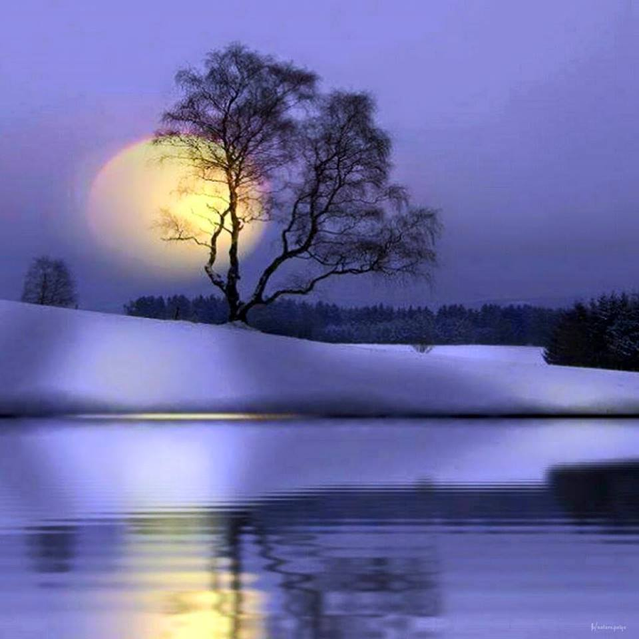
Porque yo tuve un día una mañana y un amor. Fino y frío amor,
tan claro que lo empañaba
el tacto de pensarlo

Slide 10
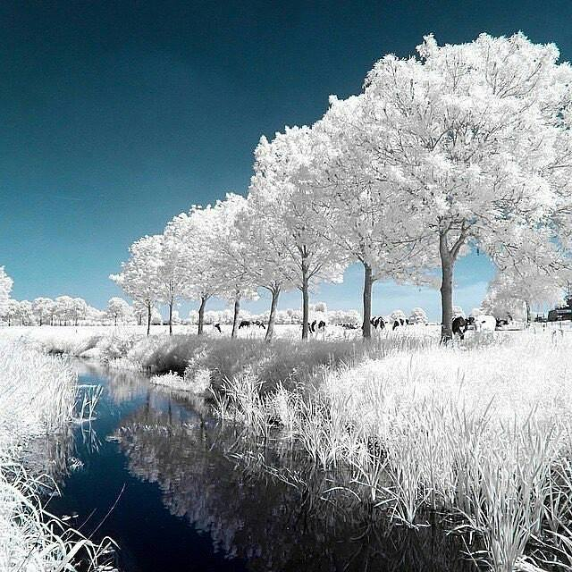
Yo era libre, como tú…
pero quería vivir demasiado.
Mira, viento, mi cuerpo está frío
y no hay a quién estrechar la mano…

Slide 11
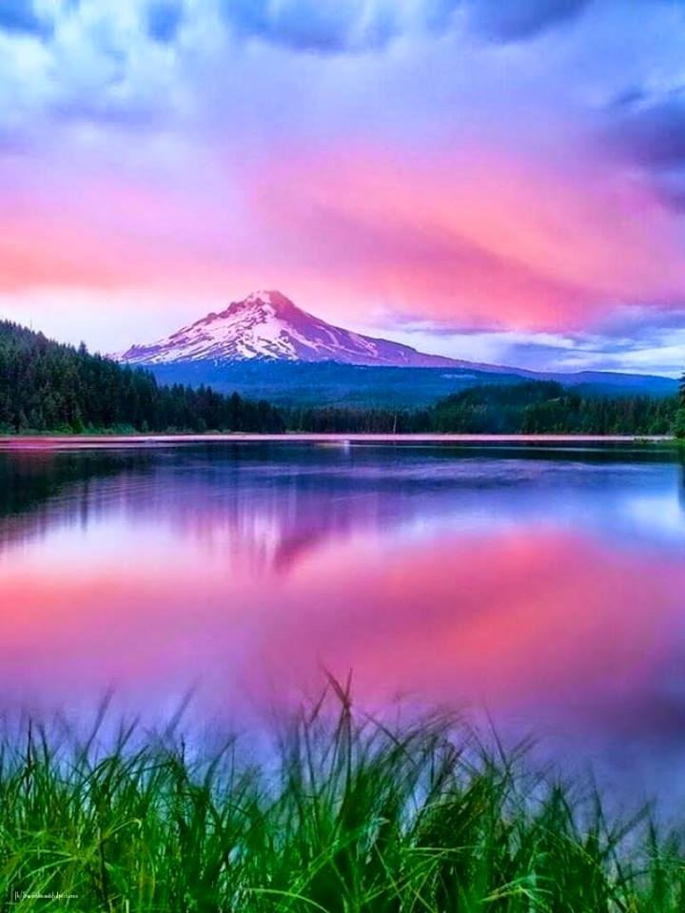
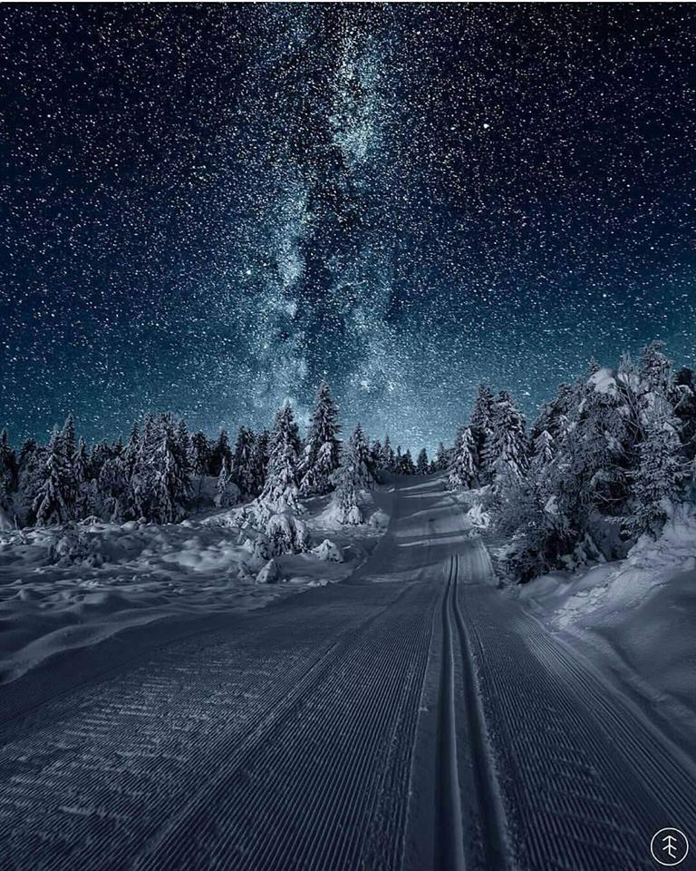
Tiene algo de perturbador,
evocar un recuerdo cálido
y que te deje completamente frío

Slide 12
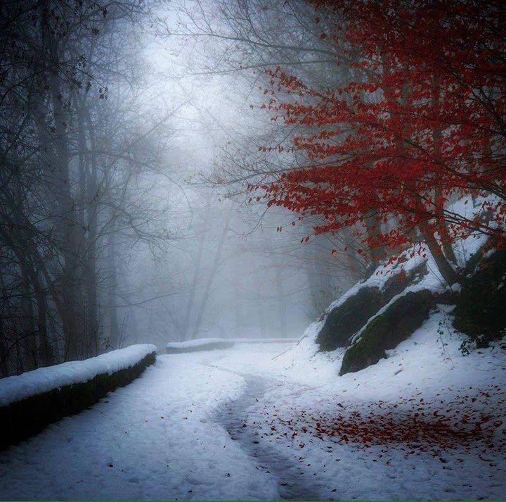
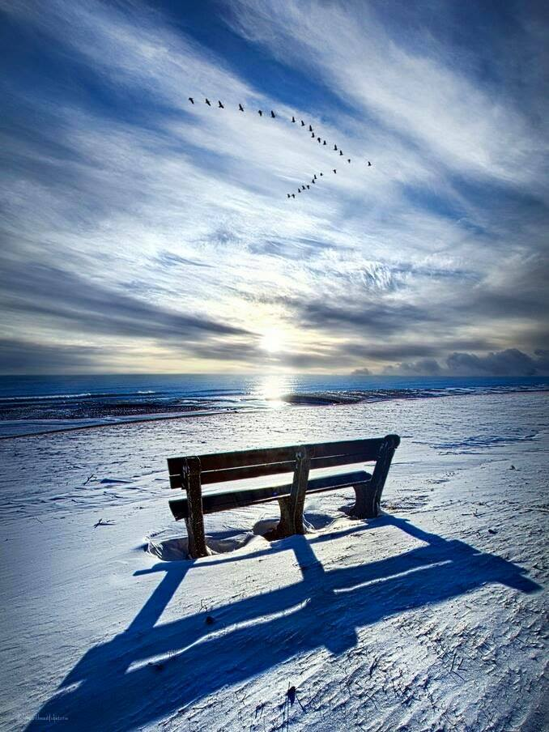
Si este es el frío de la vida,
como será el de la muerte

Slide 13
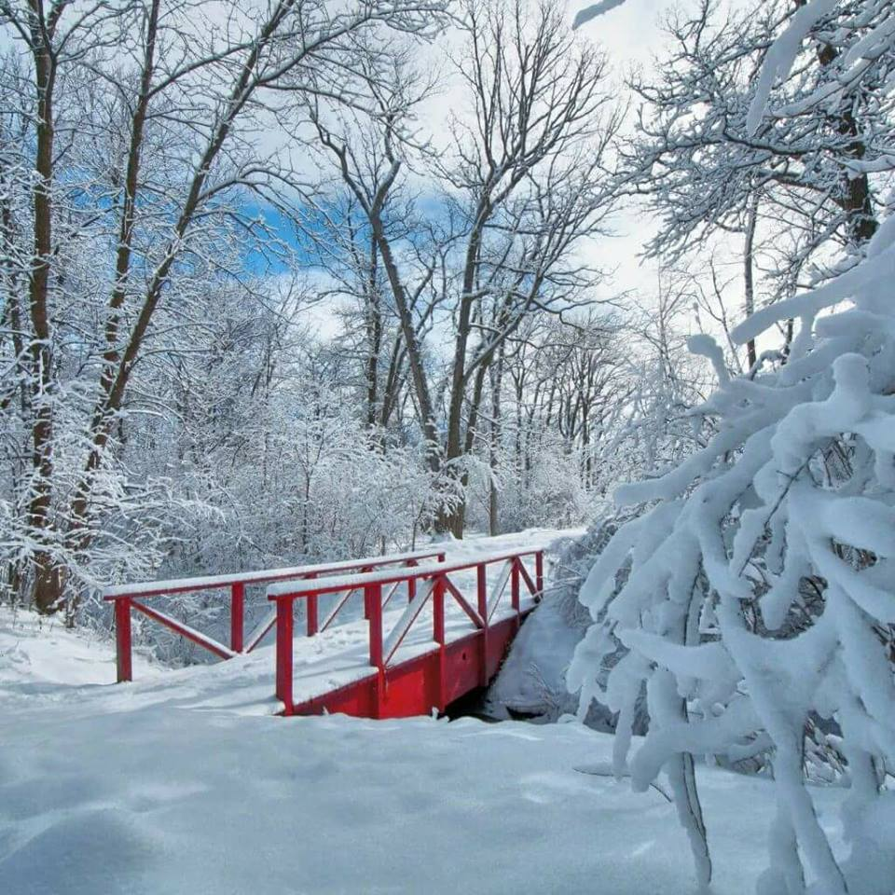
Me gusta el frío, mamá, me calienta el corazón...

Slide 14
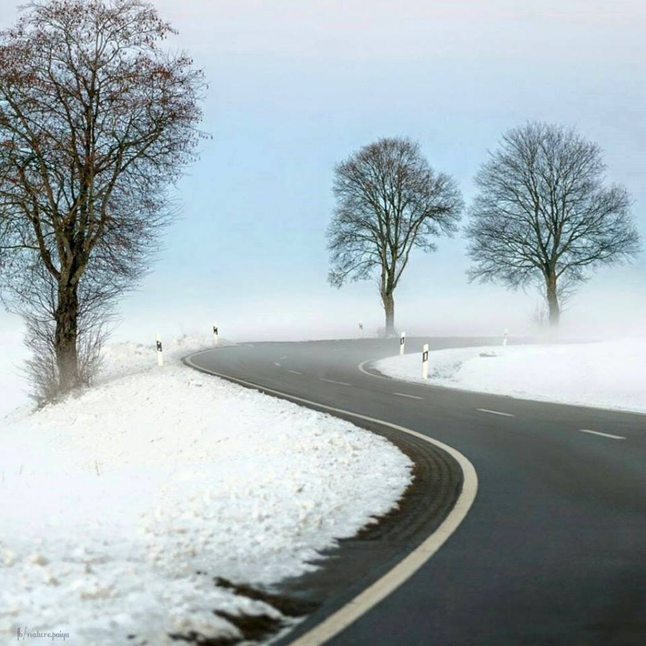
Estaba entumido, tenso y curiosamente muy frío,
no sabía si permanecía despierto o quizás muerto

Slide 15
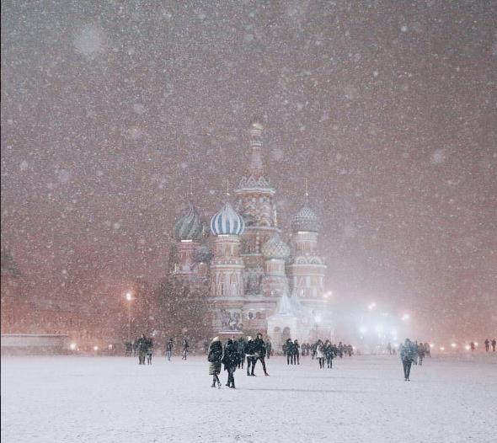
El matrimonio, al contrario de la fiebre,
comienza con calor y termina con frío

Slide 16
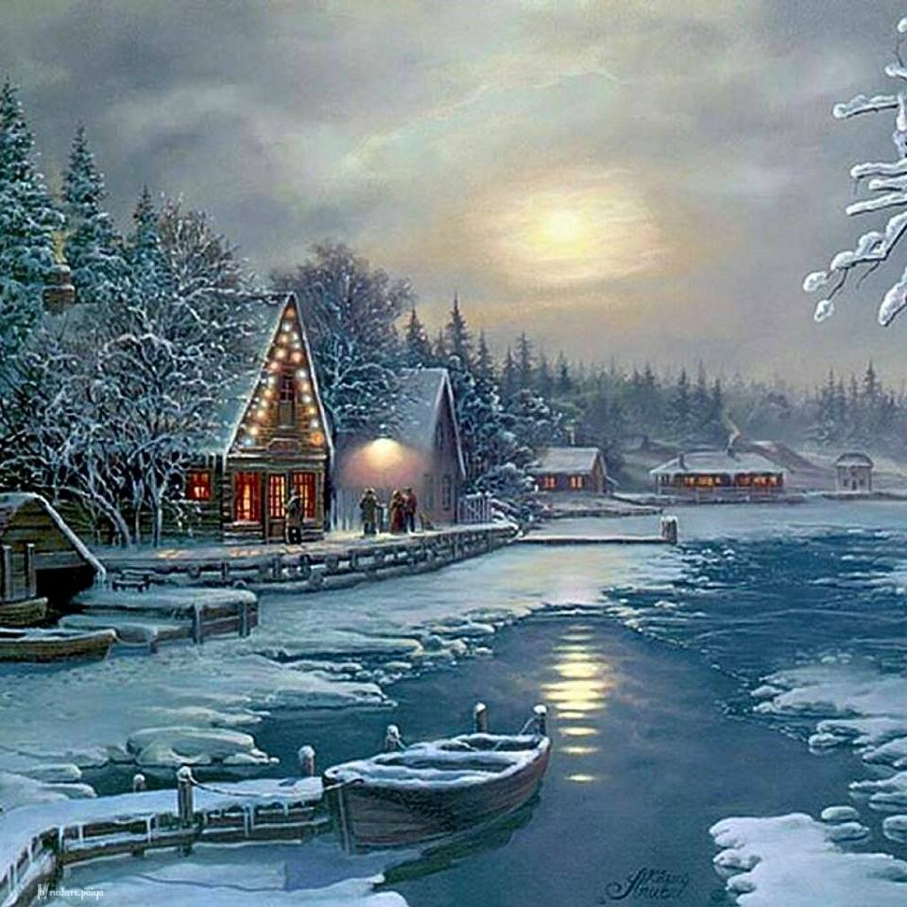
Quise ponerme de pie, pero estaba retenido en mi sitio,
y en la imposibilidad de hacer ningún movimiento.
Un frío glacial traspasó mis miembros; sentí el escalofrío de la fiebre:
mis visiones se convirtieron en ensueños, y por último quedé dormido

Slide 17
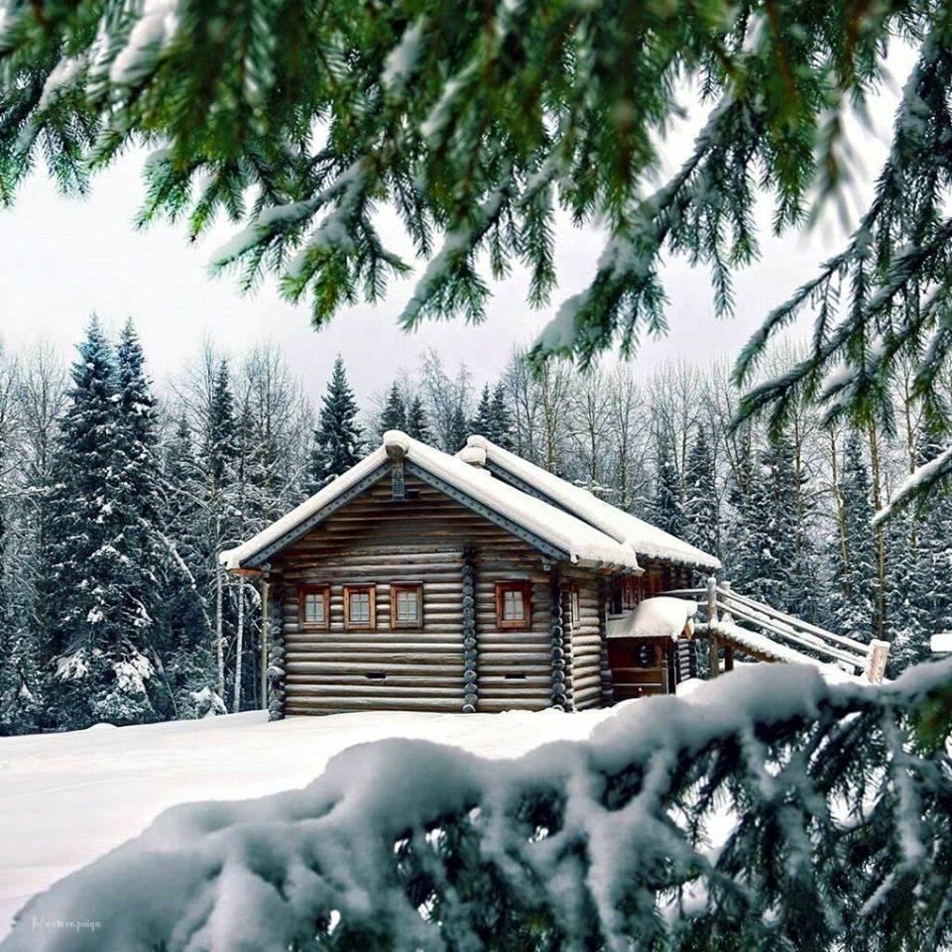
Abril frío, mucho pan y poco vino

Slide 18
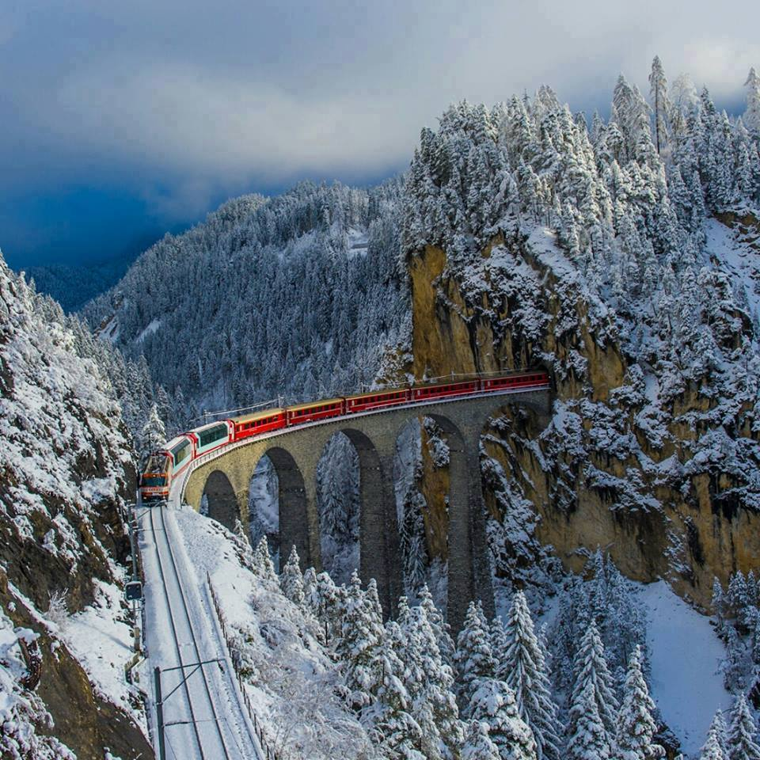
El amor es un verdadero acceso de fiebre,
con la diferencia de que ésta comienza con frío y termina con ardor,
mientras que el amor sigue el camino contrario

Slide 19
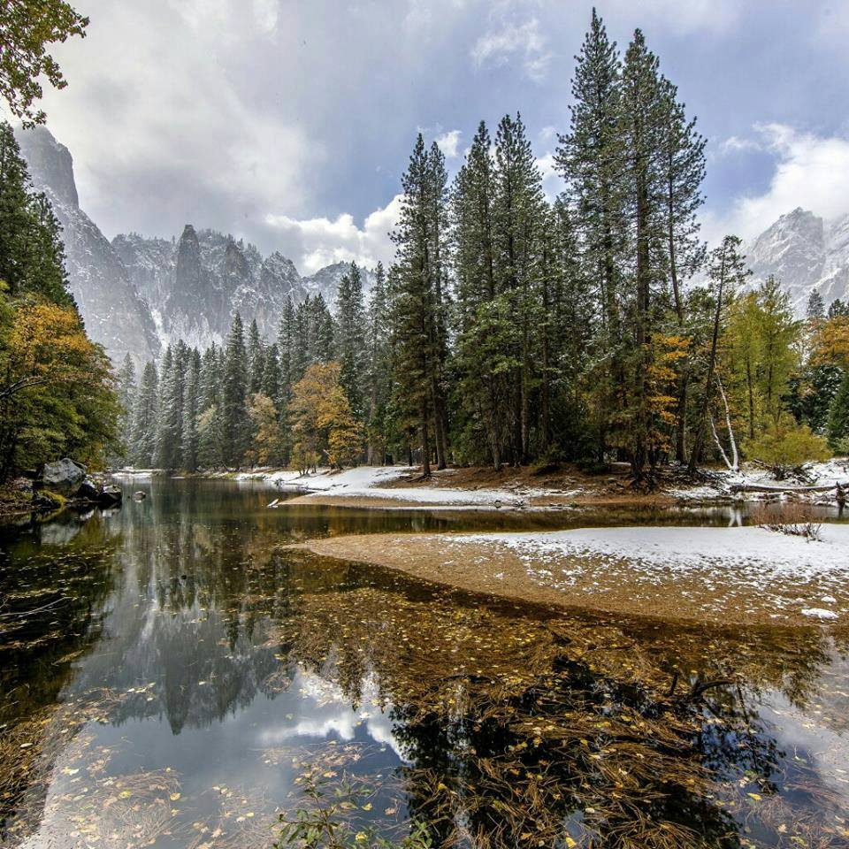
El maestro que intenta enseñar
sin inspirar en el alumno el deseo de aprender
está tratando de forjar un hierro frío

Slide 20
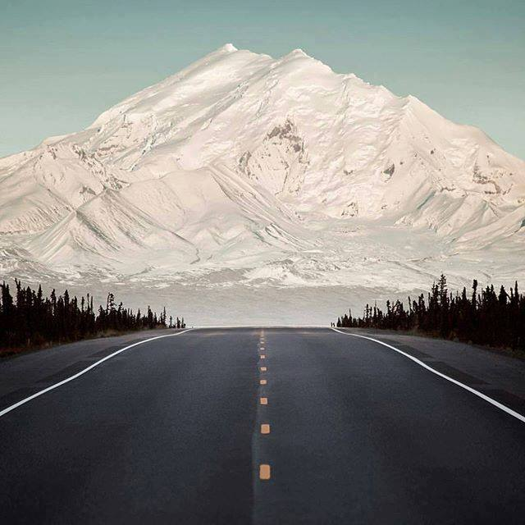
Agosto, frío el rostro

Slide 21
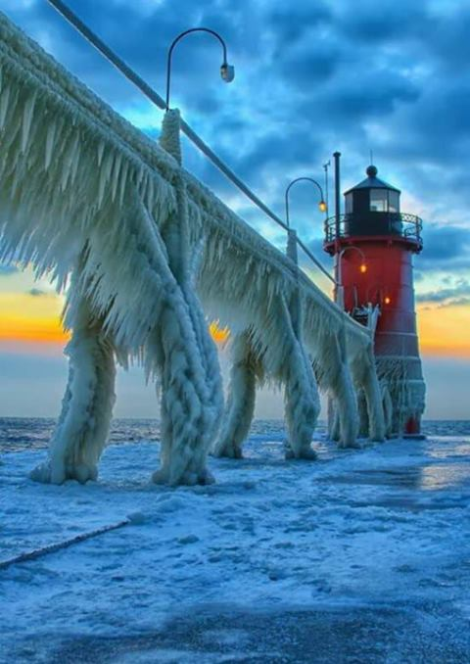
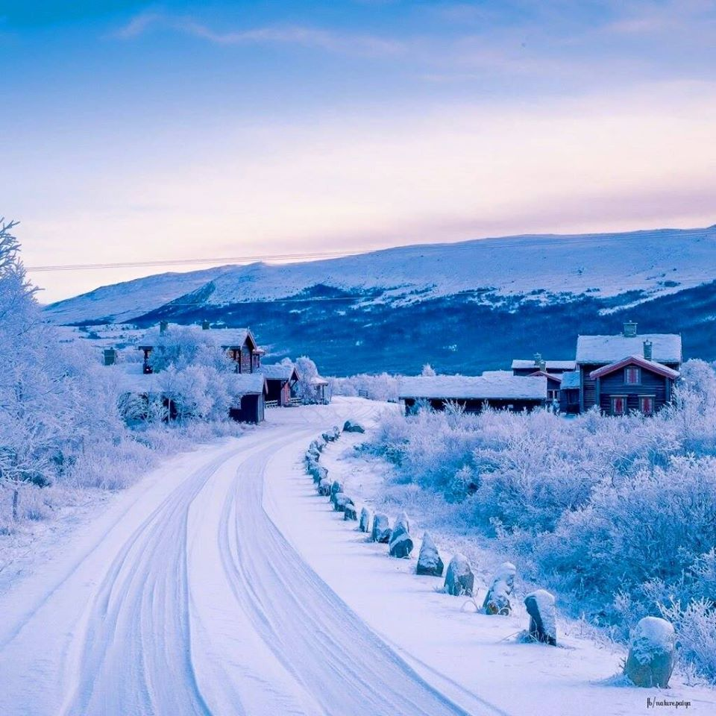
Frío e insípido es el consuelo
cuando no va envuelto en algún remedio

Slide 22
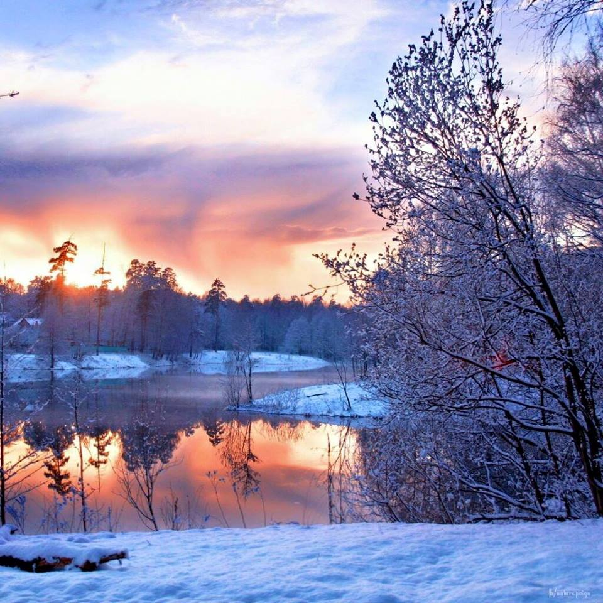
Creo que estoy en libertad para sentir y para amar. Creo que tengo lo que pedí, no me lo dieron,
yo lo conseguí.
Y aunque ahora siento un poco de frío,
creo que el tiempo me traerá el abrigo

Slide 23
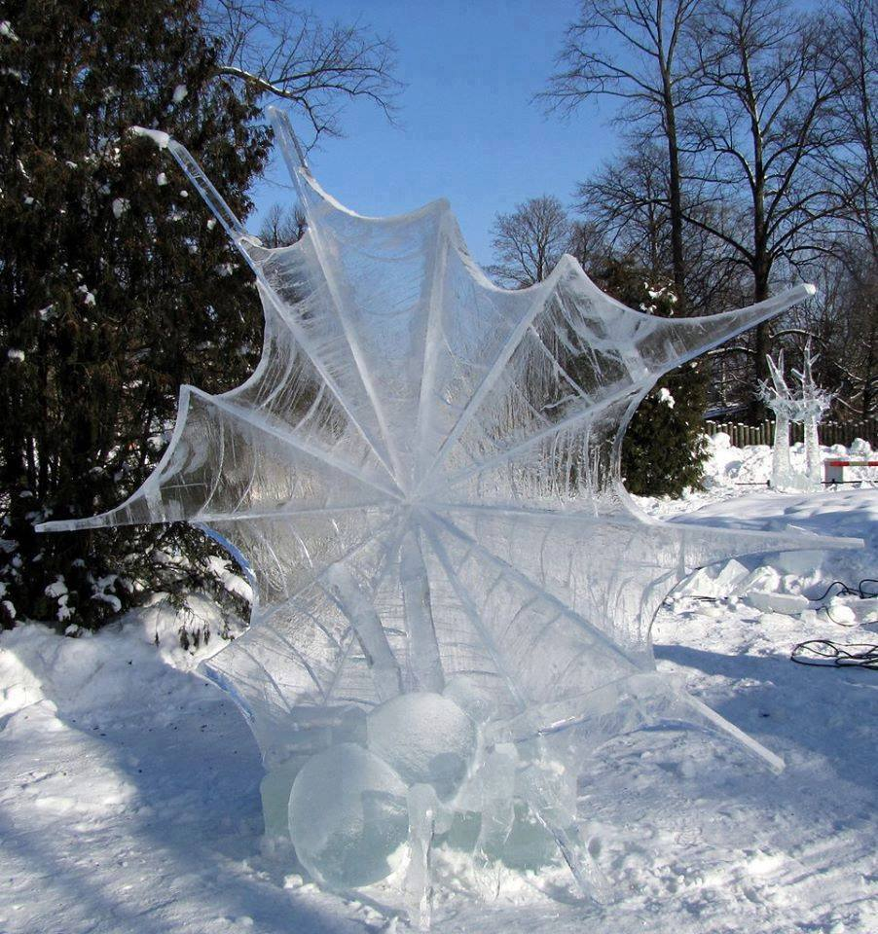

Imagenes y texto :
De la red
Música:
Concierto de aranjuez
Interprete:
London Simphony Orchestra
Edición:
Eaglenest
Duración :
10 minutos
23 segundos
Chao
Auf wiedersehen
Au revoir
Hasta la vista
Pasenla Bien
___________________
eaglenest8@hotmail.com

Slide 24







12:00
¿Te ha gustado?
Puedes ver más entrando
Aquí
Además puedes recibir powerpoints en tu correo electrónico suscribiéndote aquí:

